Slide 1


Slide 2
Dagger 2
dependency injection android

Slide 3
Dagger 2
Dagger adalah Dependency Injection di Android yang bertujuan untuk membuat inisialisasi object yang dapat kita pakai berkali-kali tapi cukup SATU kali inisialisasi saja. Sama seperti Global Variable atau yang serupa dengan itu.
Apa itu proses inisialisasi? Adalah proses pengisian sebuah Object yang telah dideklarasi sebelumnya agar tidak memberikan hasil NULL.
Seperti apa Contohnya?

Slide 4
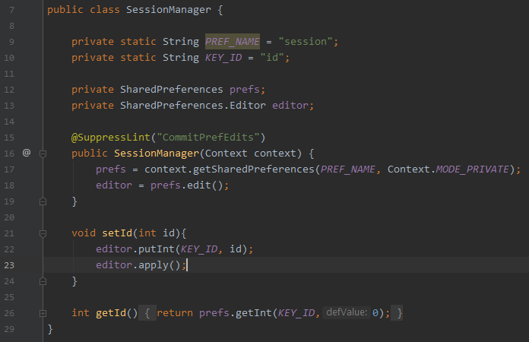
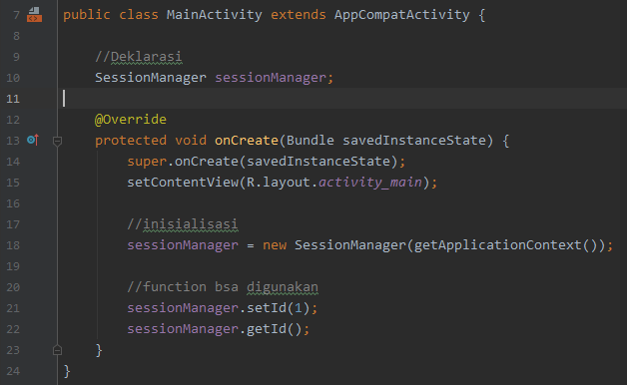
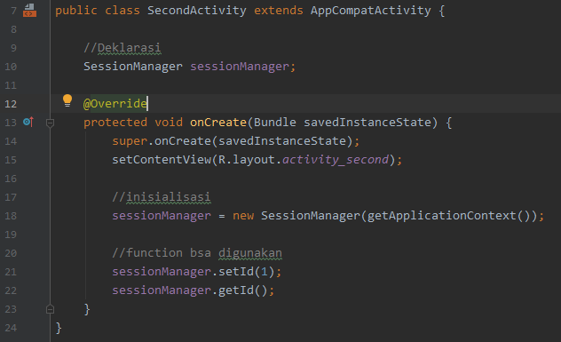
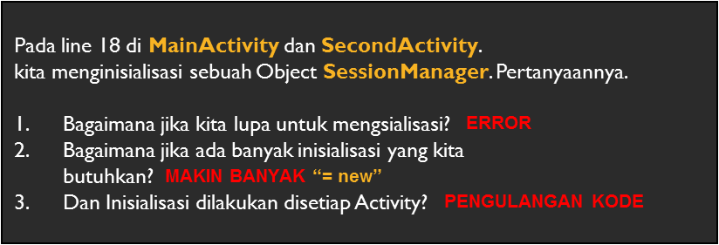

Slide 5
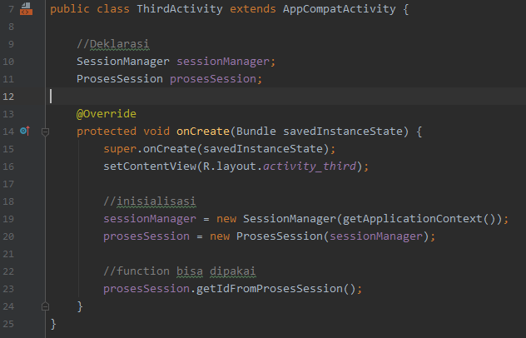
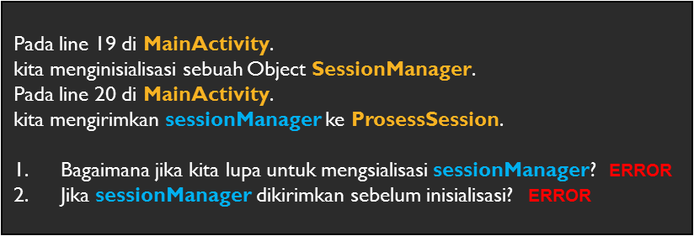
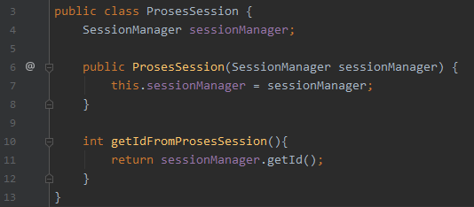

Slide 6
Apa untungnya menggunakan Dagger 2?
Lebih rapi.
Anti NPE NPE Club.
Tidak perlu sering-sering inisialisasi.
Lebih cepat dalam proses pengembangan aplikasi.
@Inject menghemat beberapa detik dalam hidup mu untuk menginisialisasi.
Contohnya seperti apa?

Slide 7
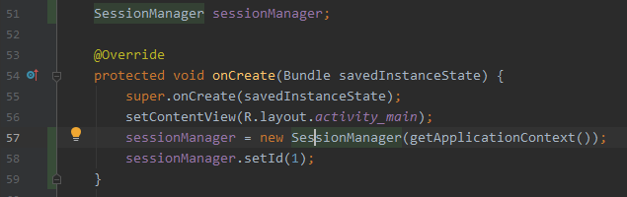
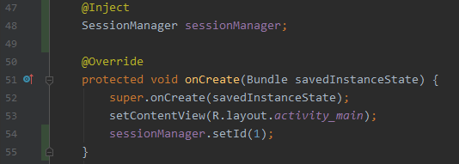
Tampa Dagger
Dengan Dagger

Slide 8
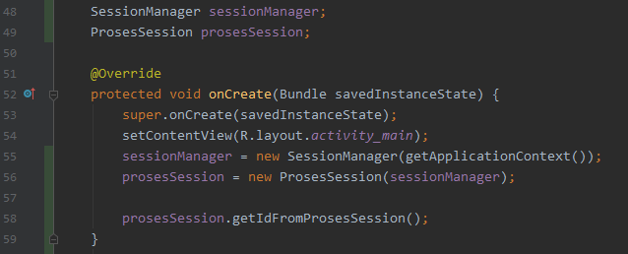
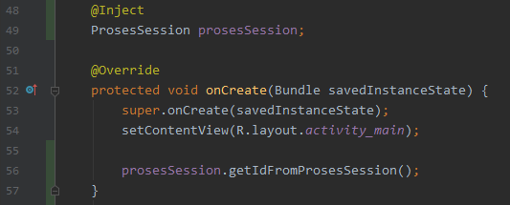
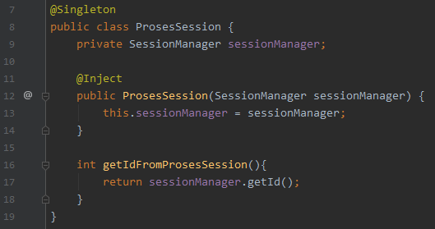
Tampa Dagger
Dengan Dagger

Slide 9
HOOH!!
Cuma tinggal ganti
“new new an”
Sama
“@Inject dan @singleton”
Mudah mah!!

Slide 10


Slide 11
Eits,
Gak secepat itu bro,
Ada beberapa file lagi yang harus kita buat.
Dan ini lah core inti dari dagger nya, Next!!

Slide 12
Dagger2 & annotation
Dagger2 tidak lepas dari yang namanya Annotation. Annotation yang akan sering kita pakai untuk menggunakan Dagger2
@Component
@Singleton
@Module
@ContributesAndroidInjector
@Provides
@Inject
Etc.

Slide 13
Dagger2 & annotation
@Component
Pusat Class tempat Class dengan annotaion @Module di daftarkan.
@Singleton
Megaskan hanya ada SATU instance yang akan dibuat dan akan dipakai terus.
@Module
Tempat semua @Provides atau @Singleton @Provides didaftarkan.
@Provides bisa menggunakan @Singleton atau tidak. Syaratnya harus sebuah Class yang kita buat sendiri.
@Provides
Semua @Provides bisa di @Inject oleh semua Class.
@Inject
Semua yang di @Inject harus sudah di @Provides di @Module.
Semua Class yang di @Inject harus sudah diberi annotation @Singleton terlebih dahulu.
@ContributesAndroidInjector
Untuk mendaftarkan Activity yang di izinkan menggunakan @Inject. Syaratnya harus menggunakan extents Spesial dari Dagger2.
Hirarki Dagger
AppComponent
@Component @Singleton
AppModule
@Module @Singleton @Provides
MainActivity
@Inject
SomeClass
@Singleton @Inject
ActivityBuildersModule
@Module @ContributesAndroidInjector

Slide 14
SKUY DEMo

Slide 15
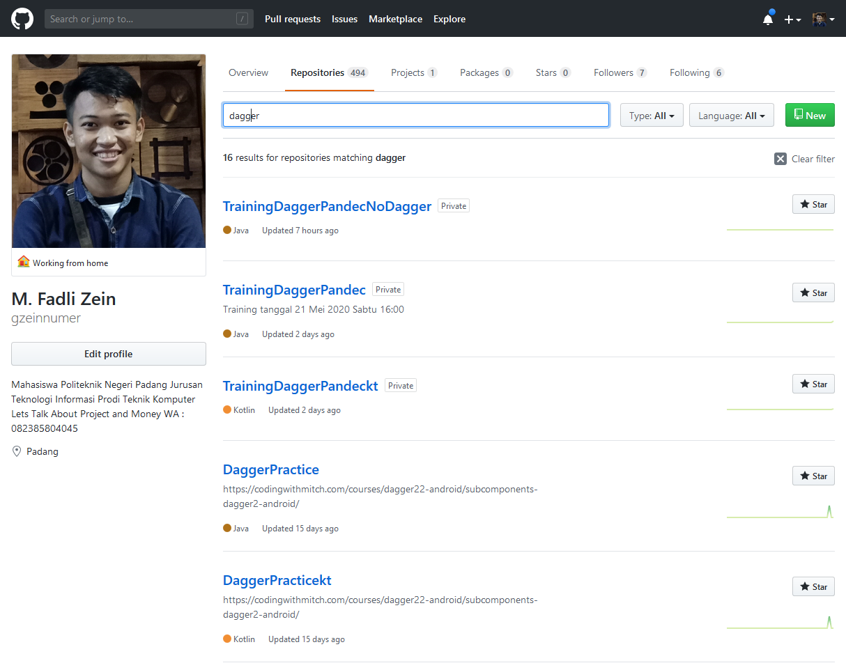
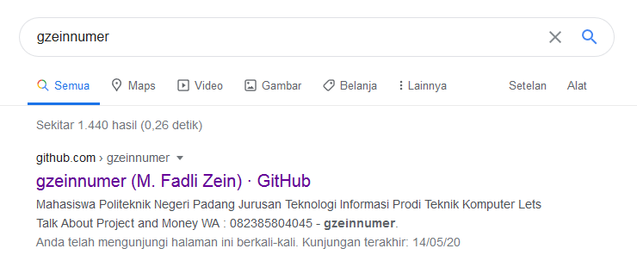

Slide 16
Source
1. https://dagger.dev/
2. https://github.com/google/dagger
Example
1. https://github.com/gzeinnumer/TrainingDaggerPandecNoDagger
2. https://github.com/gzeinnumer/TrainingDaggerPandec ->Versi Java
3. https://github.com/gzeinnumer/TrainingDaggerPandeckt ->Versi kotlin
4. https://github.com/gzeinnumer/droidwiki-starter -> sample versi 1.0
5. https://github.com/gzeinnumer/DaggerPractice ->Versi Java
6. https://github.com/gzeinnumer/DaggerPracticekt ->Versi kotlin
Tampa extents spesial dari Dagger2, DaggerApplication,
DaggerAppCompactActivity,
DaggerFragment

Slide 17



